Slide 1
陀螺仪
一些专业制造高精度陀螺仪的公司包括
Honeywell International Inc.
Northrop Grumman Corporation
Safran Electronics & Defense
Bosch Sensortec GmbH
MEMSIC Inc.
KVH Industries, Inc.
Silicon Sensing Systems Ltd.
Sagem (part of Safran Group)
iXBlue (part of iXBlue Group)
STMicroelectronics
陀螺仪是一种用于测量和维持物体角速度的传感器。它通过检测物体绕其轴线的旋转，根据角动量守恒原理提供导航、稳定和姿态控制等应用所需的准确方向信息。惯性导航陀螺仪用于测量导弹的角速度，即导弹围绕各个轴线的旋转速度。基于旋转速度的积分，可以得到导弹在时间上的旋转角度，从而确定导弹的方向。
这些公司都在惯性传感器领域拥有丰富的经验和技术，提供各种高精度陀螺仪产品，应用于航空航天、导航系统、惯导导弹、惯导制导等领域

Slide 2
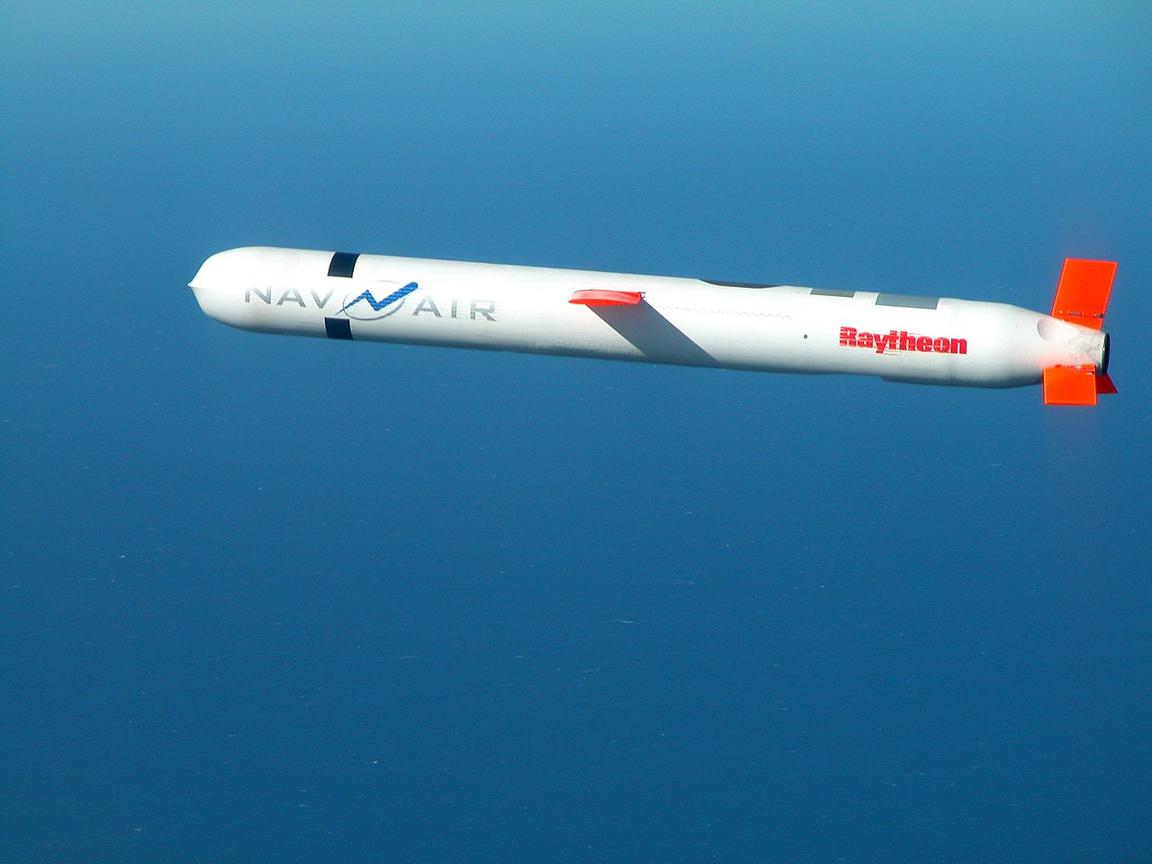
惯性导航系统（INS）
惯性导航系统（INS）是一种利用惯性传感器测量和计算导弹、飞行器或其他载具的位置、速度和方向的导航系统。它包括陀螺仪和加速度计等惯性传感器，通过测量载具的加速度和角速度，并进行积分处理，来推算载具的位置和姿态。INS不依赖外部参考，适用于各种环境条件下的导航任务。陀螺仪传感器成了该系统中的主角，美国以军事为名制裁多家中国传感器企业。而美国的战斧巡航导弹缺搭载着先进的制导系统。
战斧巡航导弹（Tomahawk cruise missile，制式型号BGM-109）是一种长程、全天候、具有短翼、以次音速巡航飞行的导弹，名字源自印第安战斧。1972年由通用动力公司开始研发，1983年推出服役。战斧巡航导弹设计上是一种中到远距离，低空飞行，并且以模组化设计，能够自陆地，船舰，空中与水面下发射。雷神与麦道都获得过生产合约共同生产。

